Slide 1
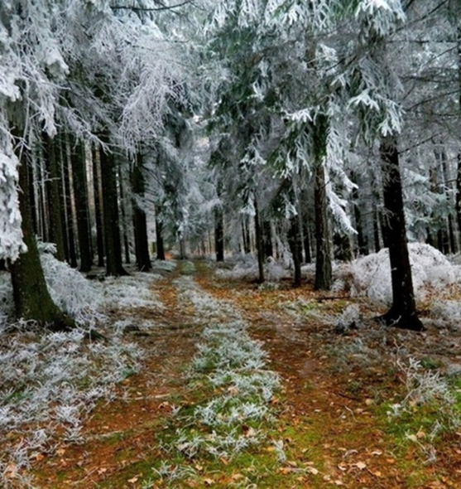
Ноябрь

Slide 2
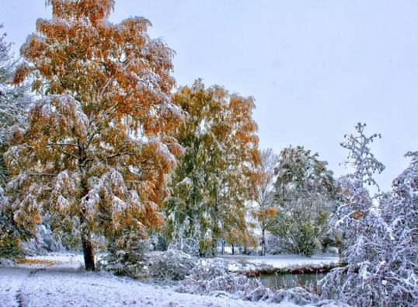
Осень. По утрам морозы.
В рощах жёлтых листопад.
Листья около берёзы
Золотым ковром лежат.
В лужах лёд прозрачно-синий.
На листочках белый иней.
Е. Головин

